Slide 1
Aardrijkskunde
Hoofdstuk 2 – les 3

Slide 2
Doelen Hoofdstuk 2
- Je leert wat het centrum van Europa is;
- Je leert dat je in Europa verschillende centra hebt (het ligt eraan wat je als belangrijkste aanwijst)
- Je leert dat centra goed bereikbaar zijn door vliegvelden, treinstations en autowegen;
- Je leert het verschil tussen een bestuurlijk centrum (Brussel) en een economisch centrum (Antwerpen of het Ruhrgebied)
- Je leert wat de Europese Unie is en wat deze doet (ook welke voordelen en nadelen er hieraan verbonden zijn)
- Je leert wat het Ruhrgebied is en welke functie dit gebied heeft en waarom dit gebied belangrijk is

Slide 3
Even terugkijken
- Rotterdam = stad met handelscentrum en industriecentrum.
Welke stad in Duitsland heeft dat ook?
Welke stad in België heeft dat ook?
- Hoe is de EU ontstaan?

Slide 4
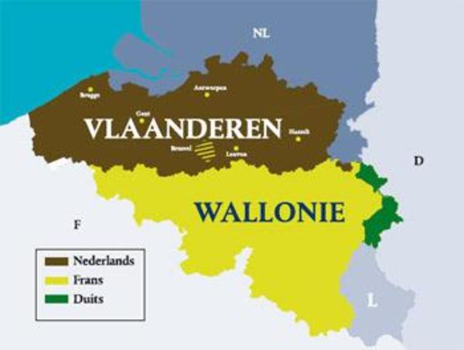
Wallonië / Vlaanderen
- Twee talen in België (Frans en Vlaams)
- Wallonië = zuiden van België (Luik en Brussel)
- Vlaanderen = noorden van België (Antwerpen en Gent)

Slide 5
Brussel
- Hoofdstad van België, maar ook van Europa
- Europees parlement zit daar (waar de lidstaten bij elkaar komen om afspraken te maken)
- Lidstaat = landen van de Europese Unie
- EU wordt steeds groter (het is namelijk moeilijk om problemen alleen op te lossen, samen gaat het beter)
- Sommige problemen zijn ook niet van 1 land (bijvoorbeeld luchtvervuiling, broeikaseffect)

Slide 6
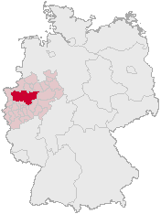
Ruhrgebied
- Centrum van industrie in Duitsland
- Ligt aan een rivier.
- Veel delfstoffen in de grond.
- Worden over de rivier vervoerd.
- Omdat er veel werk was, kwamen er ook veel mensen wonen
Het Ruhrgebied zorgt nog steeds een hoge welvaart in Duitsland.

